Slide 1
Unit Tests in R Package:testthat
Michael Czurda - 1810277031

Slide 2
Agenda
Vorstellung Unit Tests
Aufbau von Testfällen in testthat
Vorführung
Ausblick RTest

Slide 3
Unit Tests
Testen von Softwarekomponenten ist essentiell in der Entwicklung
Schnelle Rückmeldung durch regelmäßige Ausführung
Konzentration auf das Wesentliche
Hohe Testabdeckung möglich
Die Verwendung des Codes ist durch die Tests direkt dokumentiert, bei konsequentem Vorgehen und Verwendung können einige Dokumentationen entfallen

Slide 4
Funktionen von testthat
Aufbau der Testfälle liefern auch eine nachvollziehbare Beschreibung
Ermöglicht das Abfangen von Fehlern
Ausführung mittels Command Line und im Skript
Integration in den bestehenden Workflow möglich
Visuelle Darstellung der einzelnen Testschritte

Slide 5
Teststruktur
Hierarchische Struktur bestehend aus
Expectations
Tests
Context
Expectations beschreiben das erwartete Ergebnis einer Berechnung . Sind die korrekten Werte und Klassen gegeben?
Tests gruppieren mehrere “Expectations” zum Testen einer Funktion, oder Abhängigkeiten mehrerer Funktionen zueinander.
Context fasst mehrere Tests zusammen und beschreibt diese

Slide 6
Expectations im Detail
Expectations treffen eine binäre Entscheidung
beispielhafte Varianten
expect_is testet ob ein Objekt von einer Klasse erbt oder die Instanz eines Basistyps ist.
expect_identical testet ob zwei Objekte exakt gleich sind.
mit expect_that können eigene Funktionen überprüft werden.
Der erste Parameter bestimmt den Funktionsaufruf
Der zweite Parameter ist die erwartete Rückgabe

Slide 7

Tests im Detail
Jeder Test sollte ein einzelnes Funktionselement testen und einen aussagekräftigen Namen besitzen.
Nachvollziehbarkeit der Ergebnisse

Slide 8

Context im Detail
Ein Kontext gruppiert mehrere Tests in Blöcken. Somit wird bei der Durchführung des Testlaufs ersichtlich welche Tests zusammenhängende Funktionen überprüfen.

Slide 9
Codebeispiel

Slide 10
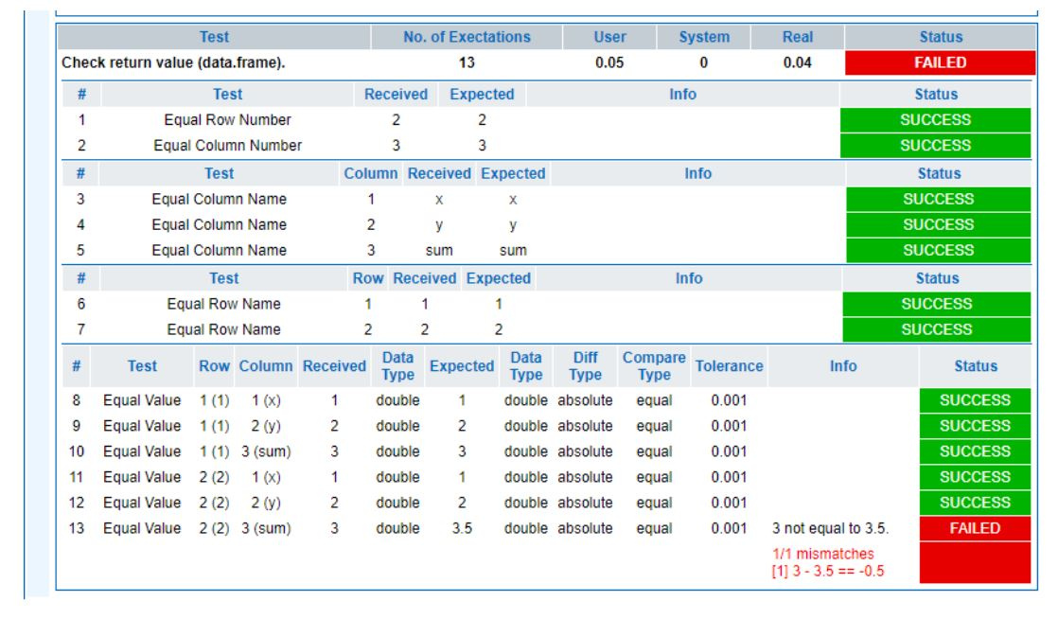
Ausblick RTest
RTest ermöglicht die Generierung von Testfällen im xml-Format und die Darstellung der Ergebnisse im Browser

Slide 11
Vielen Dank für Ihre Aufmerksamkeit!

